Slide 1

T
CUAI CV 프로젝트 1팀
2024.10.29
발표자 : 배준학

Slide 2
스터디원 소개 및 만남 인증
스터디원 1 : 강민성
스터디원 2 : 배준학
스터디원 3 : 임유민
스터디원 4 : 황지민
카카오톡으로 진행

Slide 3
목차
AlexNet 논문분석
ResNet 논문분석
ViT 논문분석
프로젝트 주차 계획

Slide 4
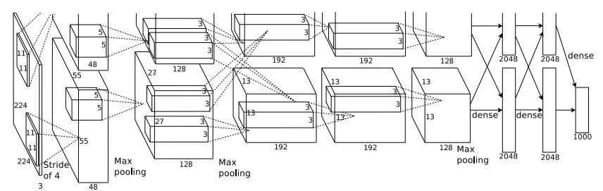
AlexNet
CNN의 기초
이미지 분류 경연 대회인 ImageNet LSVRC-2010의 이미지 데이터
(1000개의 클래스, 120만장의 고해상도 이미지 데이터셋)
AlexNet :
Parameter : 6천만개
뉴런 : 65만개
합성곱 레이어 : 5개
Fully-connected 레이어 : 3개
Maxpooling, Softmax 및 Dropout 사용
2개의 GPU로 병렬 연산
Notes:
AlexNet과 CNN의 기초 개념에 대해 설명드리겠습니다.
먼저, AlexNet은 이미지 분류 경연 대회인 ImageNet LSVRC-2010에서 사용된 CNN 모델로, 1000개의 클래스와 120만 장 이상의 고해상도 이미지 데이터셋을 기반으로 학습되었습니다. 이 모델은 딥러닝의 대표적인 사례 중 하나로 자리 잡았으며, 이미지 인식 성능을 크게 향상시켰습니다.
AlexNet의 주요 특징을 살펴보면, 6천만 개의 파라미터와 65만 개의 뉴런을 가지고 있으며, 5개의 합성곱 레이어와 3개의 완전 연결 레이어로 이루어져 있습니다. 이 모델은 Maxpooling, Softmax, Dropout과 같은 기법을 사용하여 성능을 높였고, 특히 두 개의 GPU로 병렬 연산을 수행하여 학습 속도를 가속화하였습니다.

Slide 5
AlexNet
Introduction
MNIST와 같이 작은 데이터셋에는 전통적인 머신러닝 기법을 통해 높은 성능을 보였음.
하지만 현실에서는 변동성이 다양하고, 많은 양의 데이터셋을 활용한 학습이 필요
CNN의 특징 2가지
Stationarity of Statistics : 이미지의 한 부분에 대한 통계가 어떤 다른 부분들과 동일하다는 가정. 이미지의 어느 부분에서든지 비슷한 종류의 패턴이 나타날 수 있음.
Locality of Pixel Dependencies : 이미지에서 인접한 픽셀들이 서로 강하게 연관.
가까이 있는 픽셀들끼리 더 강한 상관관계를 가짐.
-> 일반적인 순방향 신경망은 이미지의 모든 픽셀을 연결하여 처리
BUT, CNN은 stationarity와 locality에 의해 더 적은 파라미터를 사용하여 더욱
복잡한 이미지 처리 가능
Notes:
이제 AlexNet이 갖는 CNN의 두 가지 특징을 소개하겠습니다. 첫 번째는 Stationarity of Statistics입니다. 이는 이미지의 특정 부분에 대한 통계가 다른 부분과 유사하다는 가정을 의미합니다. 따라서, 이미지의 어느 부분에서든 비슷한 패턴이 나타날 수 있습니다. 두 번째 특징은 Locality of Pixel Dependencies입니다. 이는 인접한 픽셀들이 서로 강하게 연관되어 있다는 것을 의미하며, 가까이 있는 픽셀들이 더 높은 상관관계를 가진다는 것입니다.
이러한 특징 덕분에 일반적인 신경망과 달리, CNN은 더 적은 파라미터로도 복잡한 이미지 처리가 가능하게 됩니다.

Slide 6
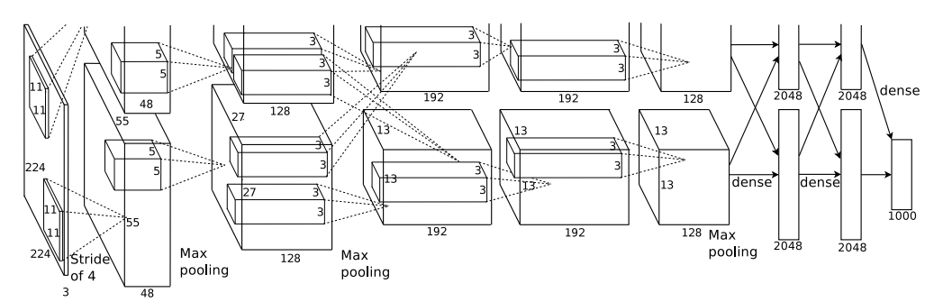
AlexNet
The Architecture : Overall Architecture
8개의 레이어로 구성
5개의 컨볼루셔널 레이어, 3개의 Fully Connected 레이어
이때, 마지막 Fully Connected 레이어의 출력은 1000개 클래스에 대한 Softmax로 연결
멀티 GPU 활용
3번째 컨볼루셔널 레이어는 두 번째 레이어에 있는 모든 커널 맵과 연결
그외
LRN은 1-2, 2-3 (컨볼루셔널 레이어) 사이 / MaxPooling은 1-2, 2-3, 5-FC1 사이
컨볼루셔널 및 FC 모두 ReLU 함수 사용
Notes:
다음은 AlexNet의 전체 아키텍처에 대해 설명드리겠습니다.
AlexNet은 총 8개의 레이어로 구성되어 있으며, 이 중 5개는 합성곱 레이어, 나머지 3개는 완전 연결 레이어로 이루어져 있습니다. 마지막 완전 연결 레이어는 1000개의 클래스에 대한 Softmax 함수와 연결되어 이미지 분류 결과를 출력하게 됩니다.
AlexNet의 특징적인 부분 중 하나는 멀티 GPU를 활용하여 연산을 병렬로 수행했다는 점입니다. 특히 3번째 합성곱 레이어는 두 번째 레이어에 있는 모든 커널 맵과 연결되어 있어 계산을 효율적으로 수행할 수 있습니다.

Slide 7
AlexNet
The Architecture : Overall Architecture
[INPUT]
227*227*3 Size image
[CONV1]
96 11*11 Filter, Stride 4, Pad 0
INPUT : 227*227*3
OUTPUT : 55*55*96
[MAX POOL1]
3*3 Filter, Stride 2
INPUT : 55*55*96
OUTPUT : 27*27*96
[NORM1]
LRN 을 이용
INPUT : 27*27*96
OUTPUT : 27*27*96
[CONV2]
256 5*5 Filter, Stride 1, Pad 2
INPUT : 27*27*96
OUTPUT : 27*27*256
[MAX POOL2]
3*3 Filter, Stride 2
INPUT : 27*27*256
OUTPUT : 13*13*256
[NORM2]
LRN 을 이용
INPUT : 13*13*256
OUTPUT : 13*13*256
[CONV3]
384 3*3 Filter, Stride 1, Pad 1
INPUT : 13*13*384
OUTPUT : 13*13*384
[CONV4]
384 3*3 Filter, Stride 1, Pad 1
INPUT : 13*13*384
OUTPUT : 13*13*384
[CONV5]
256 3*3 Filter, Stride 1, Pad 1
INPUT : 13*13*256
OUTPUT : 13*13*256
[MAX POOL3]
3*3 Filter, Stride 2
INPUT : 13*13*256
OUTPUT : 6*6*256
Notes:
이제 AlexNet의 세부 레이어 구조에 대해 구체적으로 설명드리겠습니다.
먼저 입력 이미지는 227x227x3 크기의 RGB 이미지입니다. 각 레이어를 단계별로 살펴보면 다음과 같습니다.
그리고 수많은 convolution layer와 maxpooling layer, 그리고 LRN layer를 거치면서 이미지의 특징을 점진적으로 추출해 갑니다.

Slide 8
AlexNet
The Architecture : Overall Architecture
[FC1]
INPUT : 6*6*256
OUTPUT : 4096
[FC2]
INPUT : 4096
OUTPUT : 4096
[FC3]
softmax
INPUT : 4096
OUTPUT : 1000
Notes:
AlexNet의 fully connected layer에서는 ReLU 활성화 함수를 통해 비선형성을 유지하여 모델의 표현 능력을 높이고, 다양한 특징 조합을 학습하게 됩니다. 이러한 설계 덕분에 AlexNet은 다양한 이미지 분류 문제에서 우수한 성능을 발휘할 수 있었습니다.

Slide 9
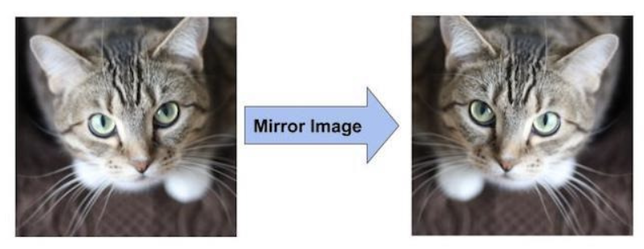
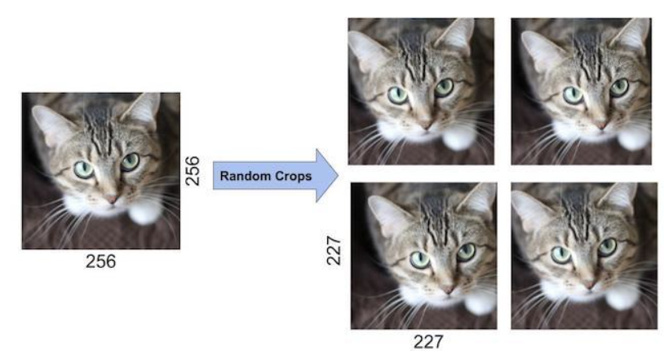
AlexNet
Data Augmentation
Image translation :
이미지를 공간적으로 이동시키는 방법
Horizonal reflection :
이미지를 수평 축을 기준으로 좌우 대칭하는 방법
이를 통해 데이터 증강을 하여
모델의 오버피팅 방지
Notes:
AlexNet에서는 데이터 증강 기법을 활용해 모델의 오버피팅을 방지했습니다. 주요 기법으로는 이미지 이동과 좌우 대칭을 사용하여 다양한 패턴을 학습할 수 있도록 했습니다. 이를 통해 데이터의 다양성을 확보하고 학습 성능을 높일 수 있었습니다.

Slide 10
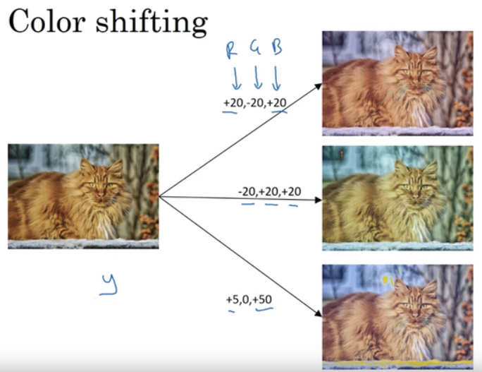

AlexNet
Data Augmentation
Altering the Intensities of the RGB channels:
RGB 채널의 강도를 변화시켜 데이터를 증강시키는 방법
이를 통해 데이터 증강을 하여
모델의 오버피팅 방지
Notes:
또한, RGB 채널 강도를 변화시키는 방식으로 데이터를 증강했습니다. 이는 모델이 색상에 의존하지 않고 형태나 구조적인 특징을 학습하도록 도와주어, 이미지의 색 변동에도 강건한 성능을 발휘할 수 있게 합니다.

Slide 11
AlexNet
Dropout
Dropout:
학습 과정에서 각 학습 반복(epoch)마다 뉴런들을 일정 확률로 무작위로 비활성화하여 계산에 참여하지 않도록 하는 방법
1. 과적합 방지
뉴런을 무작위로 비활성화함으로써 모델이 특정 뉴런이나 경로에 과도하게 의존하지 않게 만들어서 과적합 방지
2. 모델의 일반화 능력 향상
다양한 뉴런 조합을 학습함으로써 더 다양한 특징을 학습하게 되어, 새로운 데이터에 대한 예측 성능이 향상
Notes:
AlexNet에서는 드롭아웃 기법을 도입하여 과적합을 방지했습니다. 학습 중 일부 뉴런을 무작위로 비활성화함으로써 특정 뉴런에 의존하지 않고 다양한 뉴런 조합을 학습하게 했습니다. 이로 인해 모델의 일반화 성능이 크게 향상되었습니다.

Slide 12

AlexNet
Details of Learning
1. 학습 설정
알고리즘 : Stochastic Gradient Descent
배치 크기 : 128
모멘텀 : 0.9
Weight Delay : 0.0005
2. 가중치 업데이트 규칙
i는 반복횟수, v는 모멘텀 변수, $∈$는 학습률
3. 가중치 초기화
가중치 : 평균 0, 표준편차 0.01의 가우시안 분포
4. 학습 세부 사항
학습 주기 : 90 cylces
데이터 : 1,200,000개의 이미지
GPU : NVIDIA GTX 580 3GB 2개
학습시간 : 5-6일
Notes:
마지막으로, AlexNet의 학습 세부 사항입니다. 가중치 초기화는 평균 0, 표준편차 0.01의 가우시안 분포로 설정되었고, 학습 주기는 총 90회, 데이터는 120만 개의 이미지를 사용하였습니다. 학습은 NVIDIA GTX 580 GPU 두 개로 5~6일 동안 진행되었습니다.

Slide 13

2. ResNet
Introduction
딥러닝 모델이 점점 깊어질수록 기울기 소실 (Vanishing Gradient)이 발생
깊은 신경망에는 학습이 제대로 이루어지지 않고, 오히려 더 얕은 네크워크보다 성능이 저하
Residual Learning (잔차 학습) :
기존의 함수로 학습하기 보다 전의 입력값을 참조하여 학습에 활용
-> ImageNet 데이터셋에서 이전에 가장 우수한 성능을 보인 VGGNet보다 8배 깊은 152개의 layer를 쌓을 수 있게 되었음
-> 오히려 더 낮은 복잡도를 보였고, 3.57%의 Error로 대회에서 1등을 차지
Notes:
다음은 ResNet의 소개입니다. 딥러닝 모델이 깊어질수록 Vanishing Gradient 문제가 발생해 학습이 어려워집니다. ResNet은 이를 해결하기 위해 잔차 학습 기법을 도입하였습니다. 입력값을 참조하여 학습하는 방식으로, 기존 모델보다 훨씬 더 깊은 네트워크 구조를 설계할 수 있었습니다. 이로 인해, ResNet은 ImageNet 대회에서 3.57%의 오류율로 1위를 차지했습니다.

Slide 14
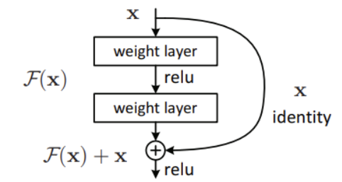
2. ResNet
Introduction
기존의 Connection에 Skip Connection을 추가
이는 계산을 늘리거나, parameter 수를 증가시키지 않는다는 장점이 있음
Notes:
ResNet의 핵심 요소는 Skip Connection입니다. 일반적인 신경망 연결에 스킵 연결을 추가하여 계산량을 늘리지 않으면서도 파라미터 수를 증가시키지 않는 장점이 있습니다. 이러한 연결 덕분에 모델이 깊어지더라도 성능 저하를 방지할 수 있습니다.

Slide 15
2. ResNet
Residual Learning
H(x)를 신경망이 학습하려는 복잡한 함수로 정의
x는 이 함수에 들어가는 입력
복잡한 함수 H(x)를 직접 근사화하는 것보다 잔차 함수 (Residual function),
즉, F(x) = H(x) – x 를 학습하는 것이 더 쉬움
이때, Residual function을 학습하는 방식은 신경망이 기존의 입력 정보를 유지하면서 (즉, skip connection을 통해서) 새로 학습된 정보를 더하는 방식 사용
신경망이 Identity Mapping을 근사하는 것이 어려운 경우가 많음. 그러나, Residual Learning을 통해 신경망은 직접 identity mapping을 학습하지 않고, 단순히 잔차만 학습
만약에 Identity Mapping이 최적이라면, 신경망은 자동으로 가중치를 0으로 만들고 Identity Mapping 수행
Notes:
잔차 학습의 개념을 조금 더 자세히 설명하겠습니다. ResNet은 H(x)라는 복잡한 함수를 학습하기보다는 F(x) = H(x) - x와 같이 잔차 함수로 학습을 단순화합니다. 이를 통해 네트워크가 입력 정보를 유지하면서 새로운 정보를 학습하도록 하며, identity mapping을 근사화하는 어려움을 피할 수 있습니다. 최적의 상태에서는 신경망이 가중치를 0으로 조정하여 자연스럽게 identity mapping을 수행하게 됩니다.

Slide 16
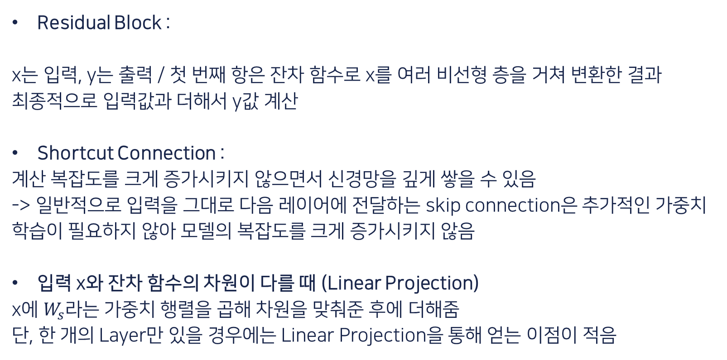
2. ResNet
Identity Mapping by Shortcuts
Residual Block :
x는 입력, y는 출력 / 첫 번째 항은 잔차 함수로 x를 여러 비선형 층을 거쳐 변환한 결과
최종적으로 입력값과 더해서 y값 계산
Shortcut Connection :
계산 복잡도를 크게 증가시키지 않으면서 신경망을 깊게 쌓을 수 있음
-> 일반적으로 입력을 그대로 다음 레이어에 전달하는 skip connection은 추가적인 가중치 학습이 필요하지 않아 모델의 복잡도를 크게 증가시키지 않음
입력 x와 잔차 함수의 차원이 다를 때 (Linear Projection)
x에 $W_{s}$라는 가중치 행렬을 곱해 차원을 맞춰준 후에 더해줌
단, 한 개의 Layer만 있을 경우에는 Linear Projection을 통해 얻는 이점이 적음
Notes:
ResNet의 Identity Mapping은 Shortcut connection을 통해 이루어집니다. 입력과 출력의 크기가 같을 때는 skip connection을 사용하여 입력을 그대로 출력으로 전달하며, 차원이 다를 경우에는 1x1 합성곱을 활용하여 차원을 맞춥니다. 이러한 방식으로 레이어 간의 정보 손실을 줄이고 학습 안정성을 높일 수 있습니다.

Slide 17

2. ResNet
Network Architectures
Plain Network
동일한 출력 크기 (feature map size)를 가지는 레이어는 필터의 개수 동일하게 유지
출력 크기가 절반으로 줄어들 때마다 필터의 개수를 두 배로 늘림
-> 각 레이어의 복잡도를 일정하게 유지
다운 샘플링은 stride가 2인 합성곱층을 통해 직접 수행
VGG-19에 비해 복잡도가 낮고 parameter 수도 적으며, 계산 복잡도 또한 더 낮음
Notes:
다음은 ResNet의 Plain Network 구조입니다. 동일한 feature map을 갖는 레이어에서는 필터 수를 일정하게 유지하며, 출력 크기가 절반으로 줄어들 때는 필터 개수를 두 배로 늘리는 방식을 적용합니다. 다운샘플링은 stride가 2인 합성곱층으로 수행하며, 이로 인해 복잡도를 일정하게 유지하면서도 연산 효율성을 높일 수 있었습니다.

Slide 18
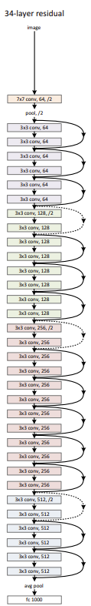
2. ResNet
Network Architectures
Residual Network
Plain Network에 Shortcut Connection을 추가한 구조
입력과 출력의 크기가 같을 때, skip connection을 통해 입력 그대로 출력으로 전달
입력과 출력의 크기가 다를 때, 점선으로 표시
1) 차원이 달라지더라도 identity mapping 사용. 추가로 필요한 차원만큼 0을 더해서
입력과 출력의 크기를 맞춰줌
2) 1x1 합성곱을 사용하여 차원을 맞춰줌 (projection shortcut). 이 경우에는
추가적으로 파라미터 필요
Feature map의 크기를 줄여야 할 때, stride 2를 사용해서 다운샘플링 수행
VGG-19에 비해 복잡도가 낮고 parameter 수도 적으며, 계산 복잡도 또한 더 낮음
Notes:
이제 RNN의 구조를 보겠습니다. Plain Network에 Shortcut Connection을 추가한 구조로, 입력과 출력 크기가 같을 경우에는 입력을 그대로 출력으로 전달하고, 크기가 다를 경우에는 projection shortcut으로 맞춥니다. 이 방식은 VGG-19에 비해 복잡도는 낮추고, 연산 효율성은 높이는 데 큰 도움이 되었습니다.

Slide 19
2. ResNet
Implementation
이미지 전처리 및 증강
AlexNet과 동일한 방법 사용
Batch Normalization
각 합성곱과 활성화 함수 전에 적용
이를 통해 네크워크가 안정적으로 학습할 수 있도록 돕고, 더 빠른 학습 가능
가중치 초기화
Stochastic Gradient Descent
Learning rate : 0.1에서 시작, 오차 감소하지 않는 구간에서 10배씩 감소
Iteration : 600,000
Weight Decay : 0.0001
Momentum : 0.9
Dropout 미사용
Notes:
ResNet의 이미지 전처리 및 데이터 증강은 AlexNet과 동일한 방식으로 이루어졌습니다. 또한, 각 합성곱 레이어와 활성화 함수 전에는 Batch Normalization이 적용되었습니다. Batch Normalization은 네트워크의 학습을 안정시키고 속도를 높이는 데 기여했습니다. ResNet의 학습 세부 사항입니다. SGD를 사용하였으며, 초기 학습률은 0.1로 설정하고, 학습이 정체될 때마다 10배씩 감소시켰습니다. 전체 60만번의 반복을 통해 최적화를 진행하였으며, weight decay는 0.0001, momentum은 0.9로 설정하여 학습 안정성을 확보했습니다. ResNet에서는 드롭아웃을 사용하지 않았습니다.

Slide 20
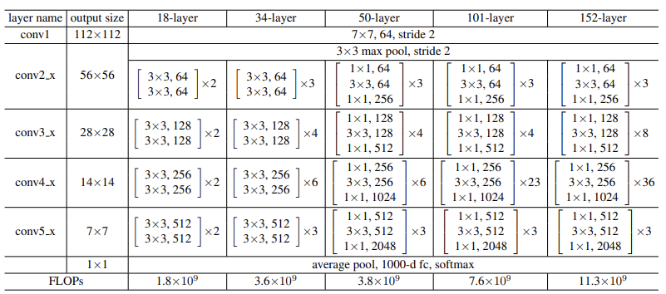
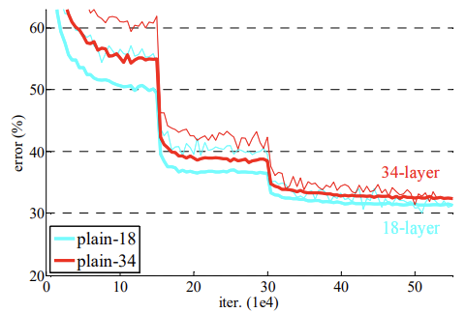
2. ResNet
Experiments – ImageNet Classification – Plain Networks
1000개의 클래스로 이루어진 2012 ImageNet Dataset으로 실험 진행
Conv1 : 처음 입력 이미지를 받는 첫 번째 레이어 (112x112)
Conv2_x ~ Conv5_x : 그 이후의 합성곱 레이어, 출력 크기가 점점 감소 (각 레이어에 3x3 합성곱 필터)
34개의 Layer를 가진 Plain 모델이 18개의 Layer보다 높은 Validation error를 보임
-> Vanishing Gradient에 의해 Optimization이 어려움
Notes:
마지막으로 ResNet의 ImageNet 데이터셋에서의 실험 결과입니다. 34개의 레이어를 가진 Plain 모델은 18개 레이어 모델보다 높은 Validation error를 보였습니다. 이는 네트워크가 깊어질수록 발생하는 기울기 소실 문제로 인해 최적화가 어려워지기 때문입니다. 이런 문제를 해결하기 위해 Residual Network가 필요했습니다.

Slide 21
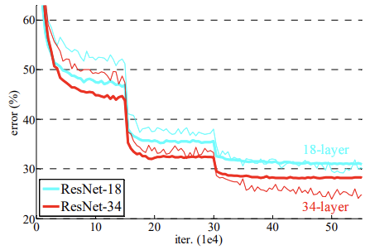

2. ResNet
Experiments – ImageNet Classification – Residual Networks
1000개의 클래스로 이루어진 2012 ImageNet Dataset으로 실험 진행
Identity Mapping을 할 때 차원을 늘리기 위해 Zero Padding 사용
34개의 Layer를 가진 Plain 모델이 18개의 Layer보다 낮은 Validation error를 보임
-> 모델이 깊어지면서 발생하는 성능 악화 문제 해결
Notes:
ResNet의 ImageNet 데이터셋 실험 결과를 보면, 34개의 레이어를 가진 Plain 모델이 18개 레이어 모델보다 Validation error가 높았습니다. 이는 네트워크가 깊어질수록 기울기 소실 문제가 발생하여 최적화가 어렵기 때문입니다. 이러한 문제를 해결하기 위해 Residual Network 구조가 도입되었습니다.

Slide 22
3. ViT
Introduction
이미지 분류 작업에서 Transformer 모델을 사용
-> 기존에 NLP에서 성공적으로 사용된 구조를 이미지에 적용
이미지를 패치로 나누고, 이 패치를 선형 임베딩으로 변환하여 Transformer의 입력으로 사용
그러나 CNN에 내재되어 있는 translation equivariance, locality와 같은 inductive bias (귀납 편향) 가 일부 부족하여 충분한 양의 데이터로 학습되지 않으면 안 됨
Notes:
다음은 ViT에 대해 설명드리겠습니다. ViT는 이미지 분류 작업에 Transformer 모델을 적용한 사례로, 주로 NLP 분야에서 성공적으로 사용된 구조를 이미지로 확장한 것입니다. 이미지를 작은 패치로 나누어 선형 임베딩한 후, Transformer의 입력으로 사용합니다. 다만, ViT는 CNN이 가진 translation equivariance와 locality 같은 귀납 편향이 부족하여 충분한 양의 데이터가 필요하다는 단점이 있습니다.

Slide 23
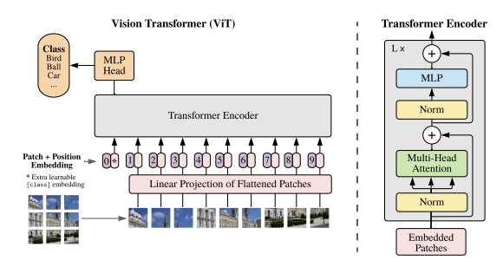
3. ViT
Model Overview
이미지를 고정된 크기의 패치로 나눈다.
각 패치들을 선형적으로 임베딩한다.
Position embedding을 더하고, 표준 트랜스포머 인코더에 벡터의 최종적인 시퀀스를
입력으로 사용한다.
Notes:
ViT 모델의 개요입니다. ViT는 이미지를 고정된 크기의 패치로 나누고, 각 패치를 선형적으로 임베딩하여 Transformer의 입력으로 사용합니다. 이후 position embedding을 더한 후, Transformer 인코더에 시퀀스 형태로 입력합니다. 이를 통해 ViT는 CNN과는 다른 방식으로 이미지 특징을 학습할 수 있습니다.

Slide 24
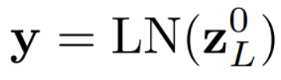
3. ViT
Linear Projection of Flattened Patches
Transformer의 Input 값은 1차원 시퀀스
: 고정된 크기의 patch로 나눠준 이미지를 1차원 sequence로 flatten
Transformer 내부에서 사용할 수 있는 D차원의 벡터로 변화
: H는 이미지의 높이, W는 이미지의 넓이, C는 이미지 채널, N은 시퀀스의 수
P는 패치의 크기
Positional Encoding, Layer Normalization, Multi-head Attention,
skip connection 사용
Notes:
그리고 ViT의 패치 변환 과정입니다. 이미지를 고정된 크기의 패치로 나누고, 이를 1차원 시퀀스로 평탄화하여 Transformer의 입력으로 변환합니다. 이 과정에서 position encoding, layer normalization, multi-head attention, skip connection 등을 적용하여 Transformer 내부에서 이미지 특징을 학습할 수 있도록 합니다.

Slide 25
4. 프로젝트 주차 계획
날짜 | 내용 | 비고
09/22 | 데이터셋 EDA 및 시각화 / 모델 선정
09/24 | 중간발표 1
10/06 | 선정한 모델 관련 이론학습 및 관련 논문 리뷰
10/27 | 모델 구현 -> 중간발표 이후
10/29 | 중간발표 2
11/03 | 데이터셋 EDA 및 시각화
11/10 | ResNet 성능 분석
11/17 | ViT 성능 분석
11/24 | 미정
11/26 | 최종발표
Notes:
마지막으로 프로젝트 주차 계획에 대해 설명드리겠습니다.
지금까지는 각 모델의 논문을 분석하고, 구현 및 실험을 통해 학습 내용을 점검하는 방식으로 진행했습니다.
이후에는 각 모델의 실험 및 결과 분석을 통해 성능을 확인할 예정입니다. 마지막 주차에는 모든 결과를 종합하여 프로젝트 보고서를 작성하고, 발표 준비를 마무리할 계획입니다.
이렇게 체계적인 학습 계획을 통해 각 모델의 장단점을 이해하고, 프로젝트 목표에 맞는 최적의 모델을 선택하고자 합니다.
감사합니다.

